Slide 1


Slide 2
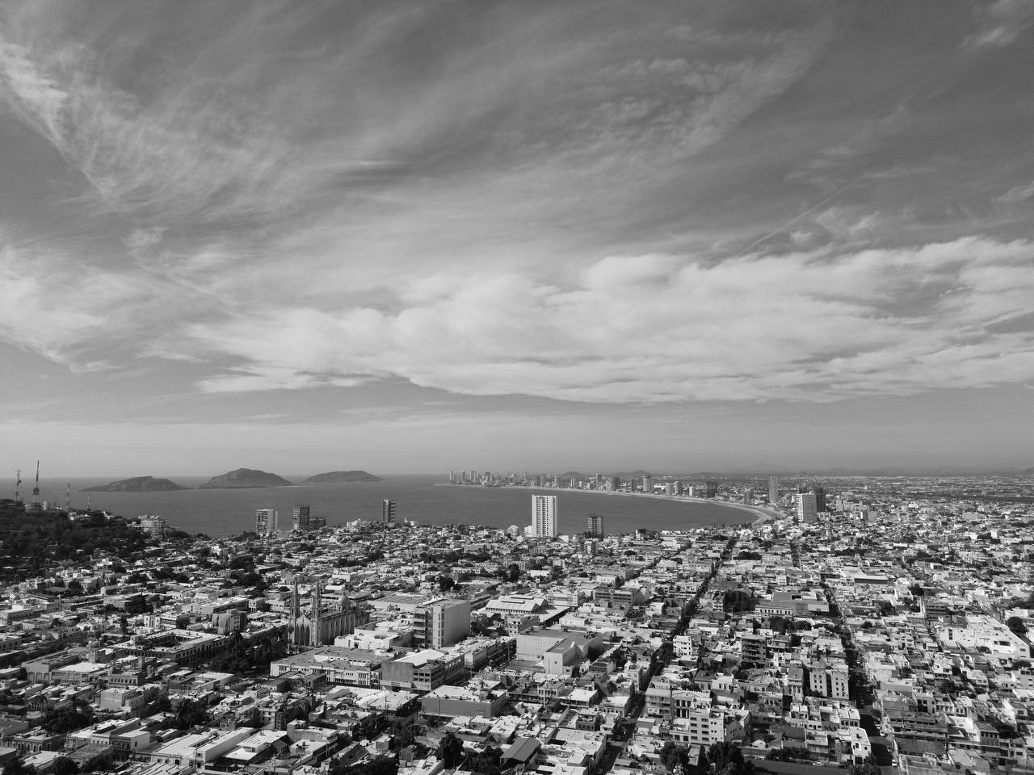

BENCHMARK MAZATLÁN
Ideas Urbanas; REM Benchmark; Febrero 2025.

Slide 3
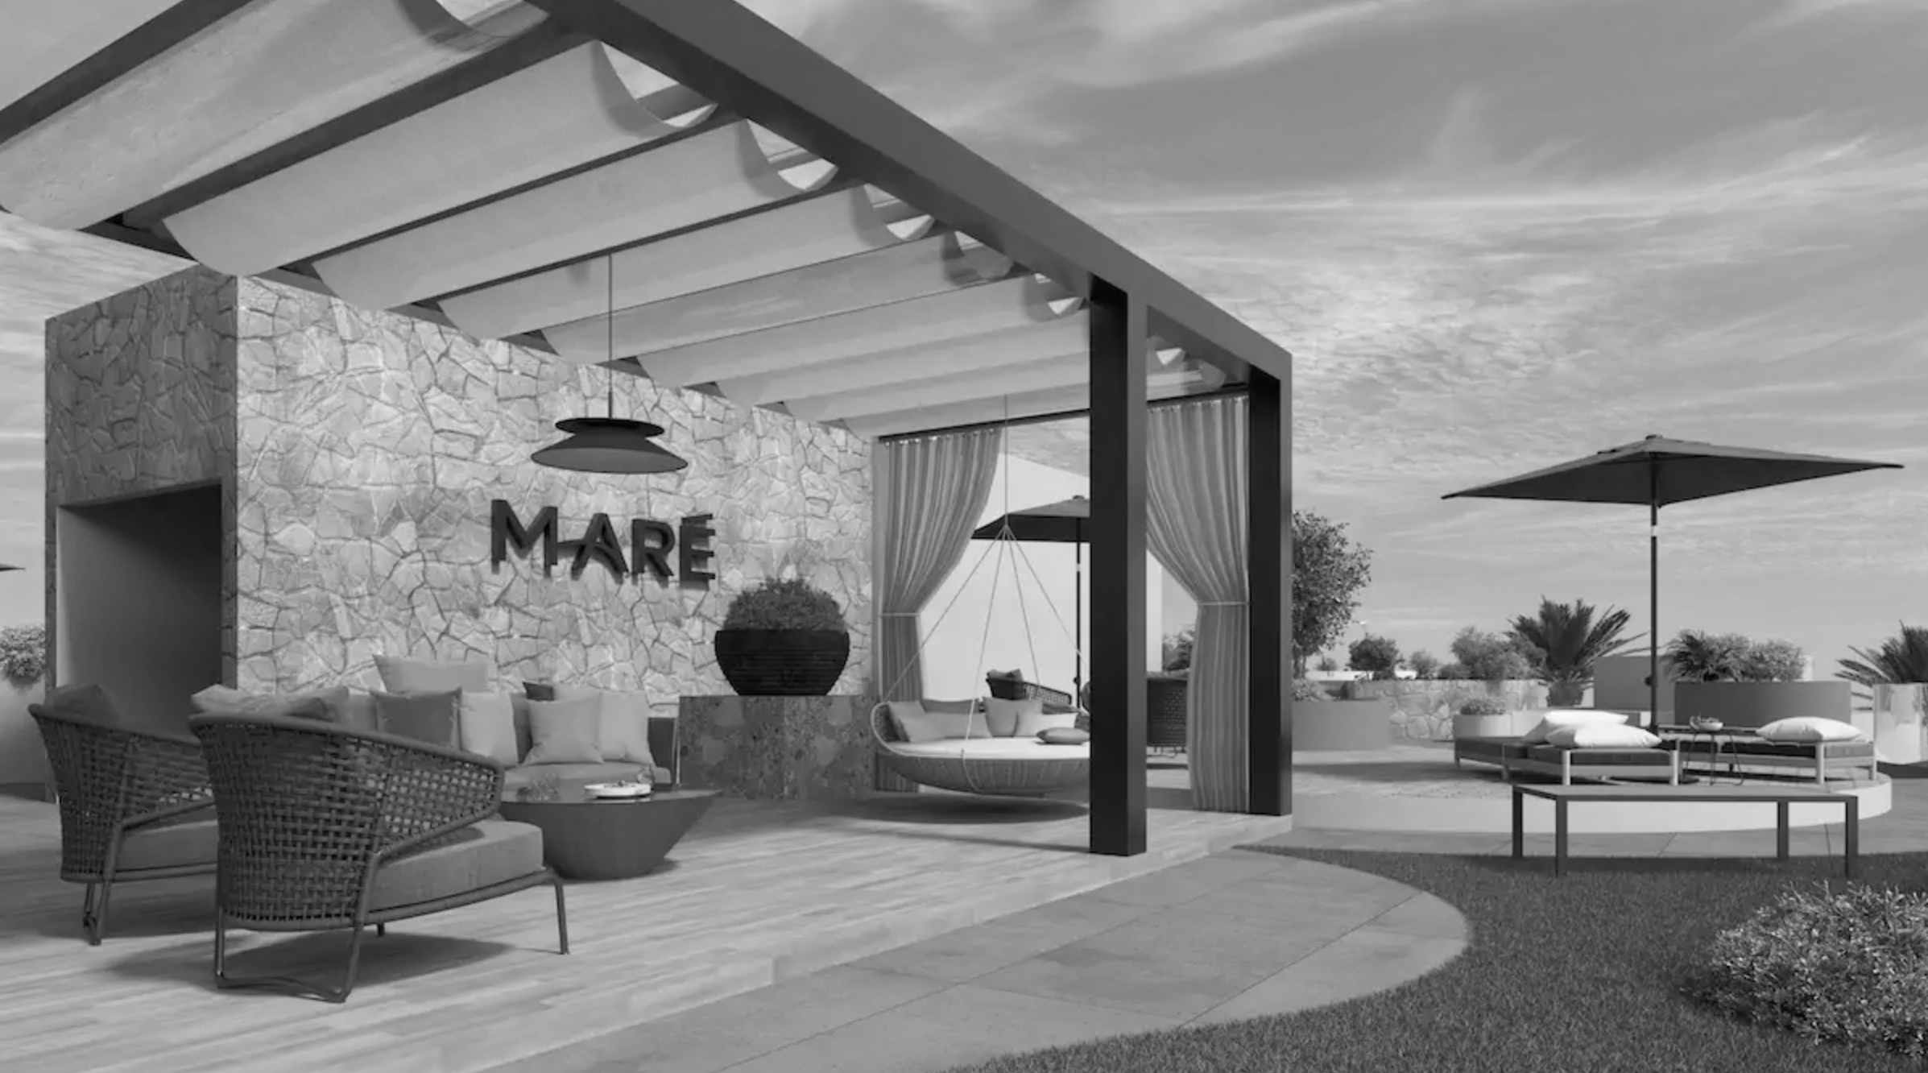
VIVIENDA VERTICAL
Ideas Urbanas; REM Benchmark; Mazatlán, Sin.

Slide 4
DESARROLLOS DEL BENCHMARK
Maré Golden Zone Condos
Punta Sábalo
Midtown Residential Condos
Luxor Condominios
Ferrara Pacific City
Nota: Listado proporcionado por Ideas Urbanas. Los datos del presente trabajo corresponden
al mes de febrero de 2025 levantados en la ciudad de Mazatlán.

Slide 5




BENCHMARK DESARROLLOS VIVIENDA VERTICAL
Desarrollo | Unidad + se vende | Precio mínimo | Precio máximo | Ventas último mes | # meses en venta | Oferta disponible | Oferta vendida | Oferta total | % de vendido | Tamaño prom. constr. m² | Precio prom. m² constr.
Midtown Residential Condos | $3,615,000 | $3,050,000 | $7,016,670 | 4.7 | 28 | 48 | 48 | 96 | 50% | 45.7 | $79,120
Punta Sábalo | $3,806,277 | $3,799,697 | $6,768,157 | 3.3 | 12 | 72 | 77 | 149 | 52% | 72.4 | $52,580
Maré Golden Zone Condos | $5,270,650 | $4,201,100 | $7,204,175 | 2.7 | 7 | 81 | 37 | 118 | 31% | 95.8 | $55,000
Ferrara Pacific City Torre Sur | $5,455,000 | $3,985,710 | $5,455,000 | 1.3 | 13 | 53 | 14 | 67 | 21% | 105.0 | $51,952
Luxor Condominios | $5,688,889 | $3,815,714 | $5,688,889 | 1.0 | 10 | 77 | 18 | 95 | 19% | 87.9 | $64,698
Ferrara Pacific City | $3,950,000 | $3,950,000 | $4,450,000 | 0.0 | 53 | 4 | 59 | 63 | 94% | 70.0 | $56,429
Promedios/totales: | $4,828,221 | $3,824,239 | $6,425,687 | 13.0 | 21 | 335 | 253 | 588 | 43% | 82.9 | $59,700
Ritmo por proyecto: |  |  |  | 2.2

Slide 6
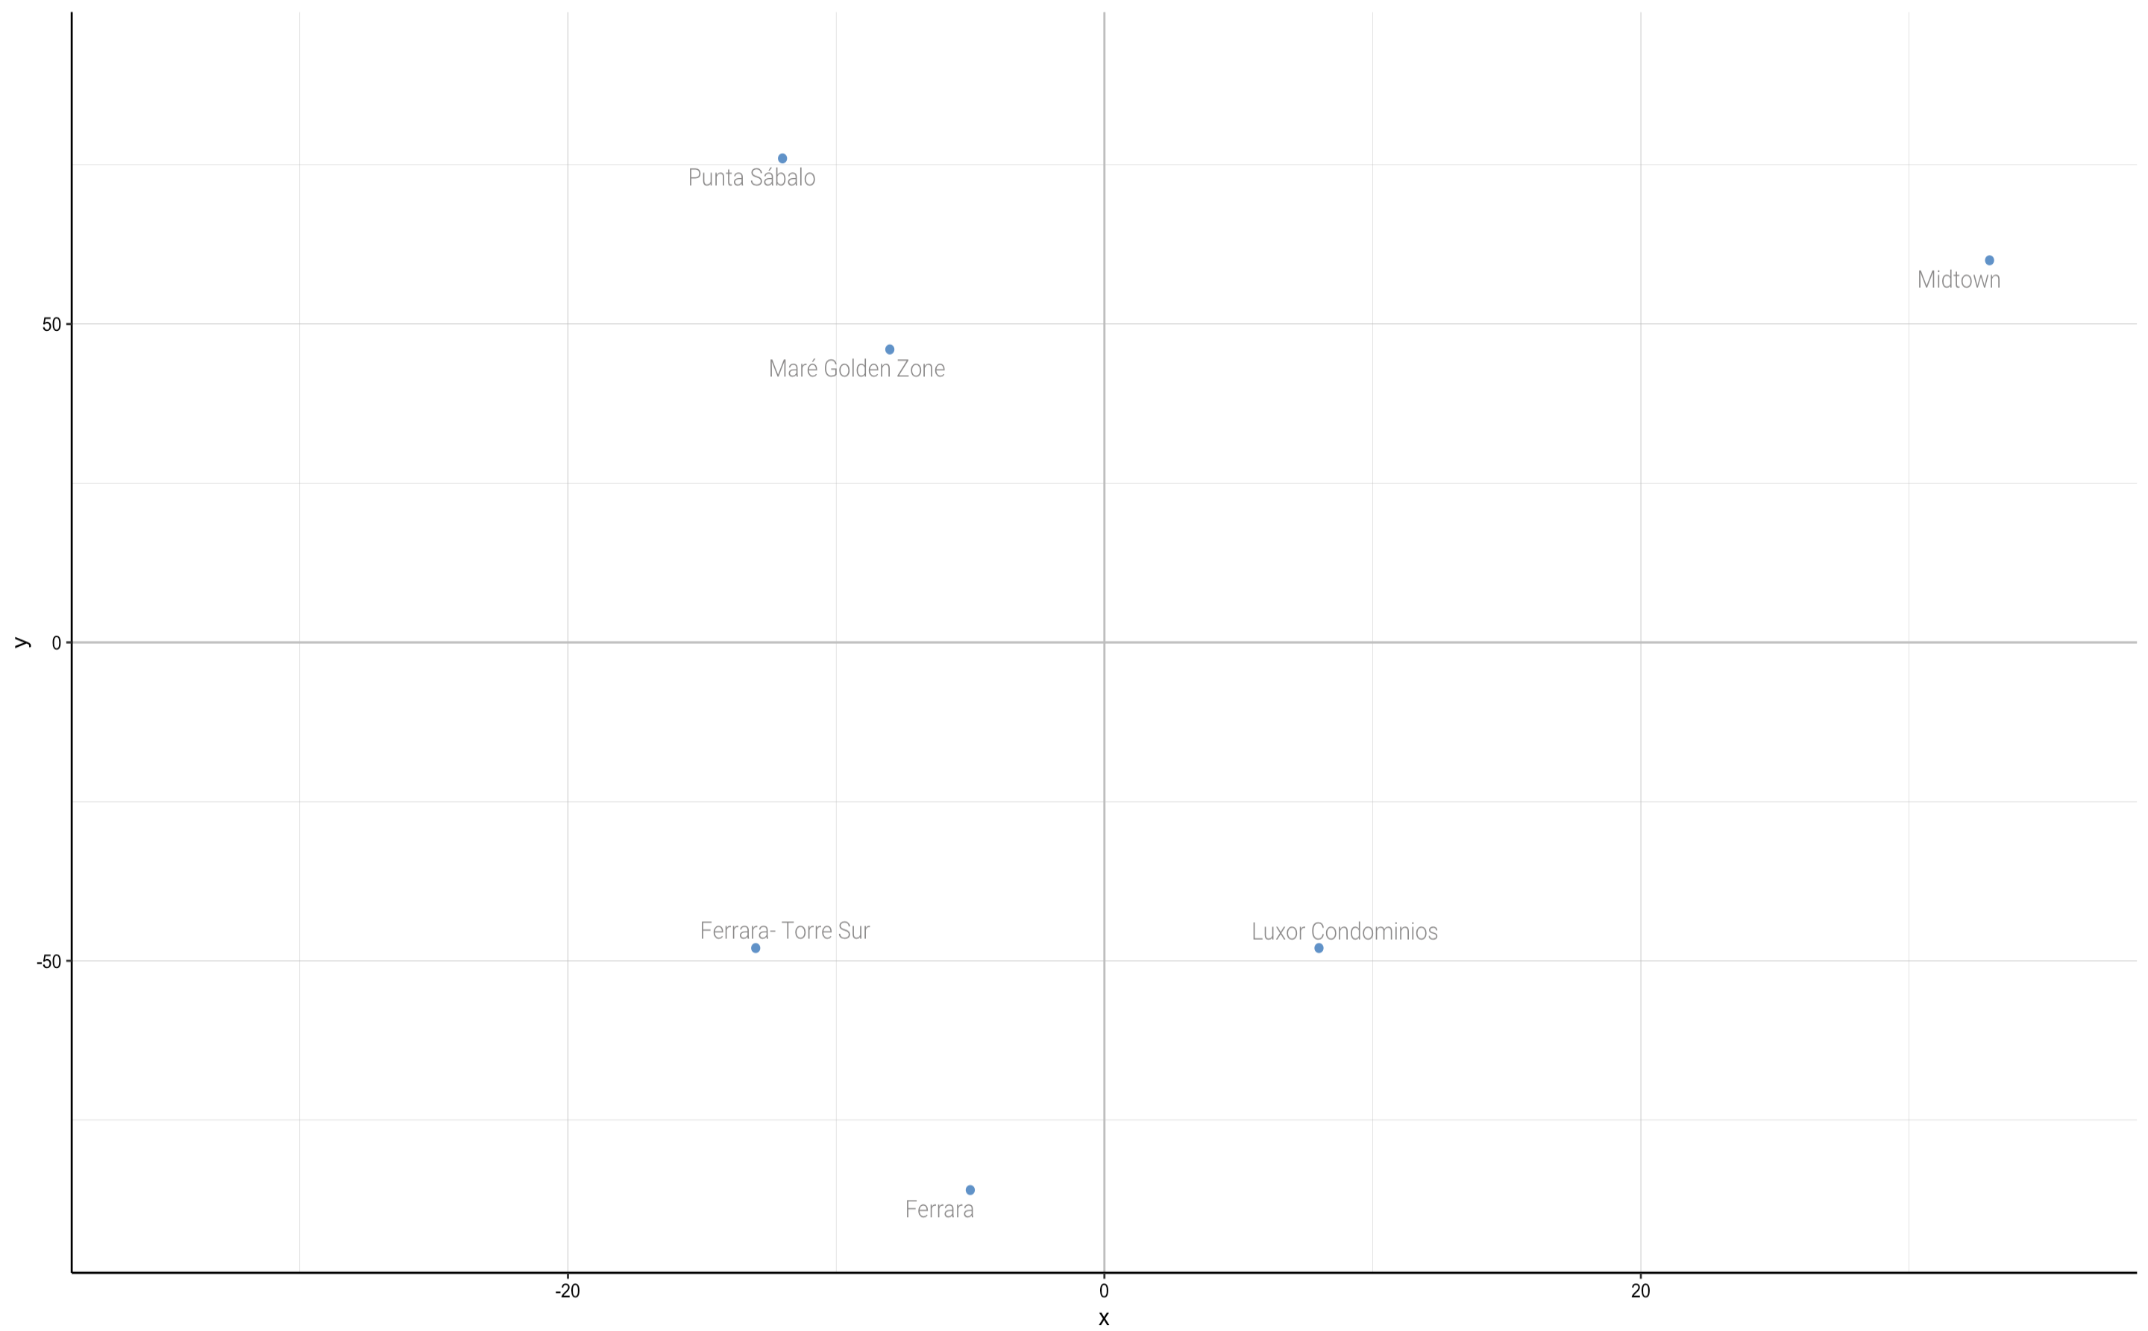
POSICIÓN COMPETITIVA
precio x m² y ventas ponderadas (30% venta histórica, 70% venta mensual)
% encima de las ventas
X= Precio x m²: $59,700
Y= Ventas ponderado: 2.4
% debajo de las ventas
% debajo del precio x m²
% encima del precio x m²

Slide 7
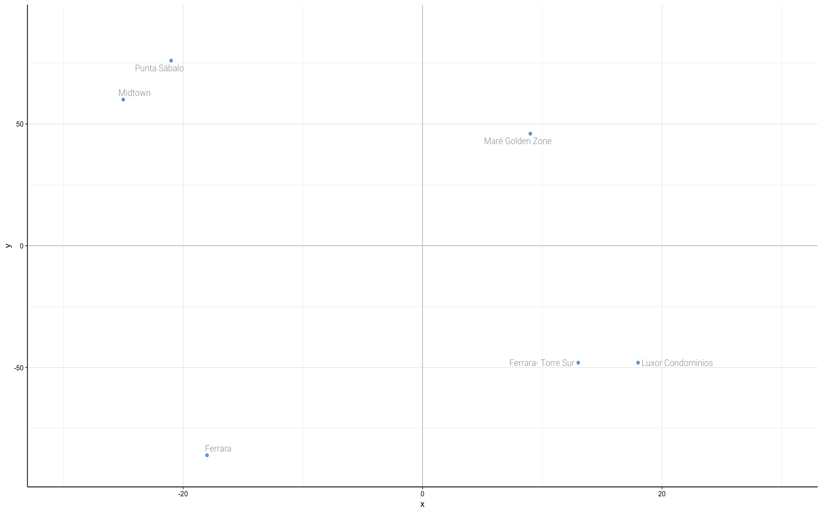
POSICIÓN COMPETITIVA
precio unidad + vendida y ventas ponderadas (30% venta histórica, 70% venta mensual)
% encima de las ventas
Y= Ventas ponderado: 2.4
% debajo de las ventas
X= Precio unidad
+ vendida: $4,828,221
% debajo del precio unidad + vendida
% encima del precio unidad + vendida

Slide 8

Ayudamos
a que crezcas
más rentable...
669.1360900
nando@ideasfrescas.com.mx
www.ideasfrescas.com.mx
@ideasfrescas
Una cita a ciegas...

